Slide 1
Kronik Obstrüktif Akciğer Hastalığının Tedavisinde Dual Bronkodilatörlerin Yeri
Esra Ertan Yazar
İstanbul Medeniyet Üniversitesi
Tıp Fakültesi, Göğüs Hastalıkları AD

Slide 2
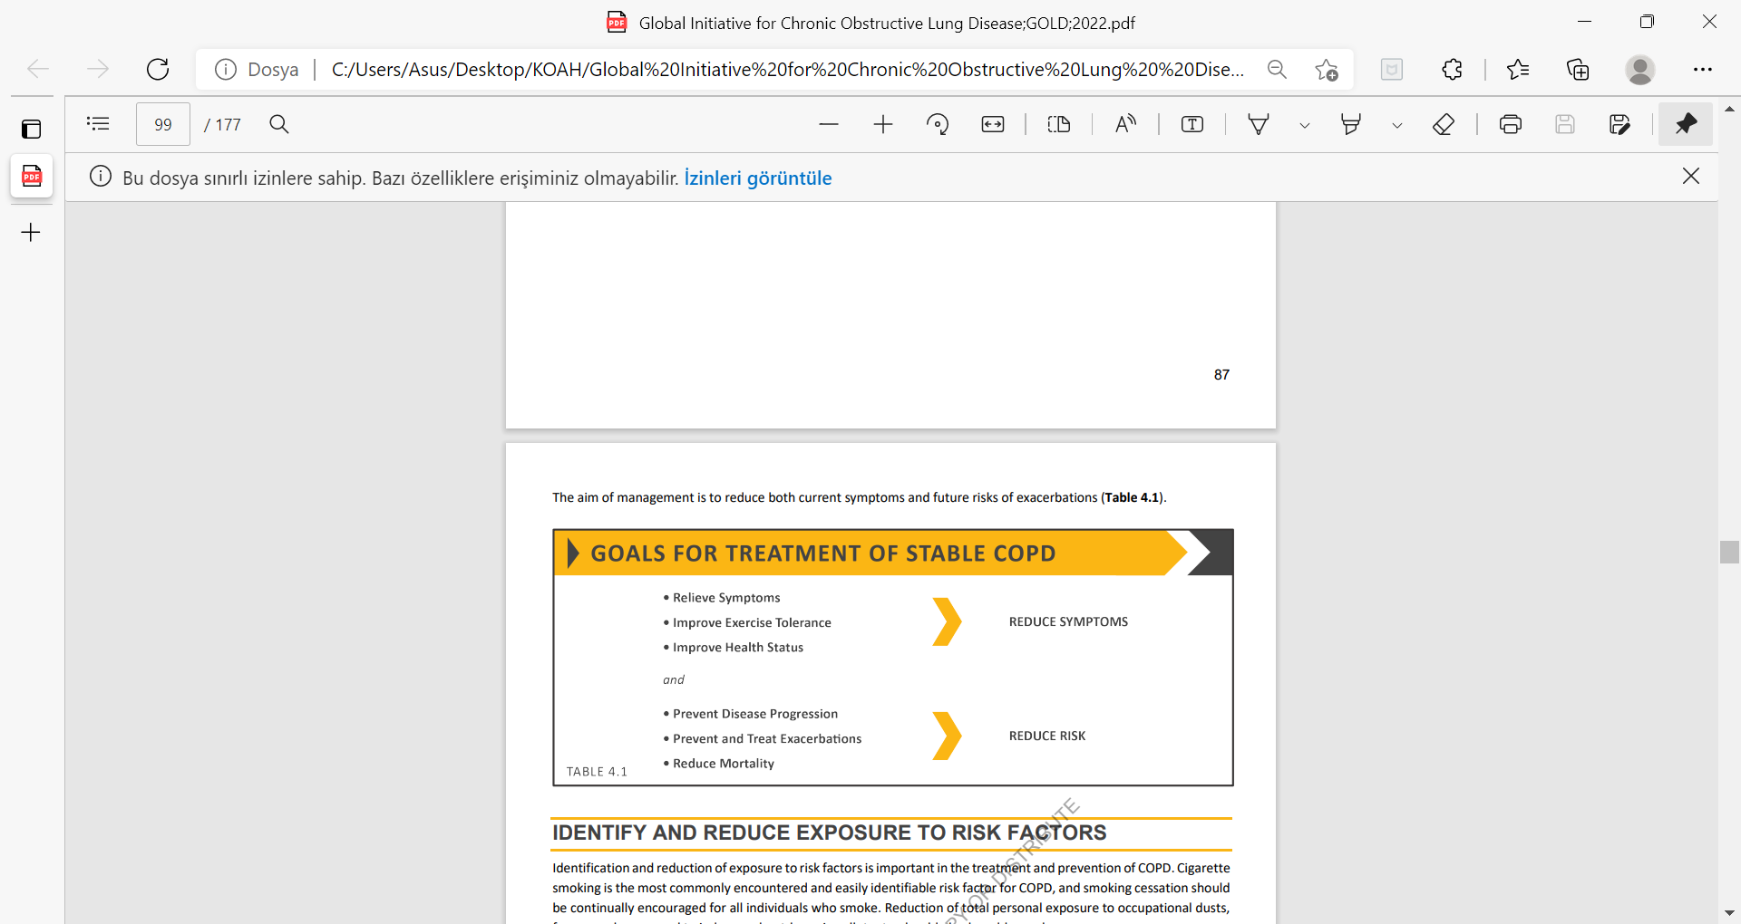
Stabil KOAH’da Tedavi Hedefleri

Slide 3
Başlangıç Farmakolojik Tedavisi GOLD 2022 LABA+LAMA nerde konumlanmış
Grup C
LAMA
Grup D LAMA veya
LAMA+LABA*
LABA+ICS**
Grup A
Bir bronkodilatör
Grup B
LABA veya LAMA
≥ 2 orta alevlenme
Hastane yatışına yol açan ≥1 alevlenme
≤1 orta alevlenme (hastane yatışına yol açmayan )
mMRC ≤1 ve CAT<10
mMRC≥2 veya CAT ≥10
Grup D; daha fazla dispnesi ve egzersiz kısıtlaması olan hastalarda (CAT≥20) LAMA+LABA; eos≥300 veya astım öyküsü olanlarda ICS+LABA başlangıç tedavisi olarak tercih edilebilir

Slide 4
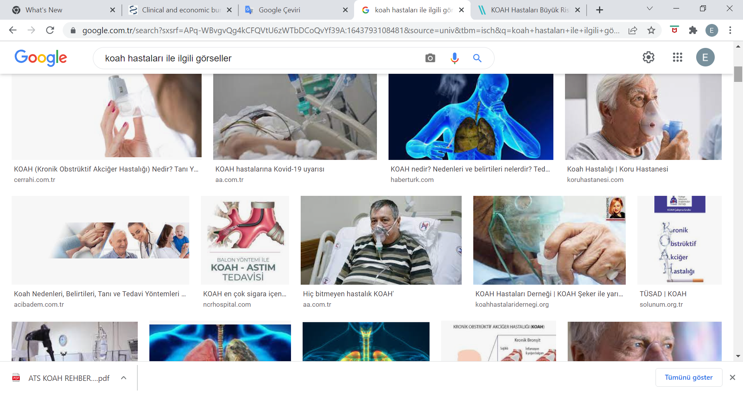
Tekli bronkodilatör alan hastaların yaklaşık yarısı yüksek semptom yükü yaşamaya devam etmektedir
Yetersiz semptom kontrolü morbidite ve mortalite oranlarında artışa
Yüksek derecede semptomatik hastalar daha fazla sağlık hizmeti kullanımına
Daha sık hastaneye yatışına
Ekonomik yükün artmasına neden olur
Dransfield MT, Prim Care Respir J 2011; 20: 46–53.
Stephenson, Judith J et al. International journal of chronic obstructive pulmonary disease vol. 12 1947-1959. 2017

Slide 5
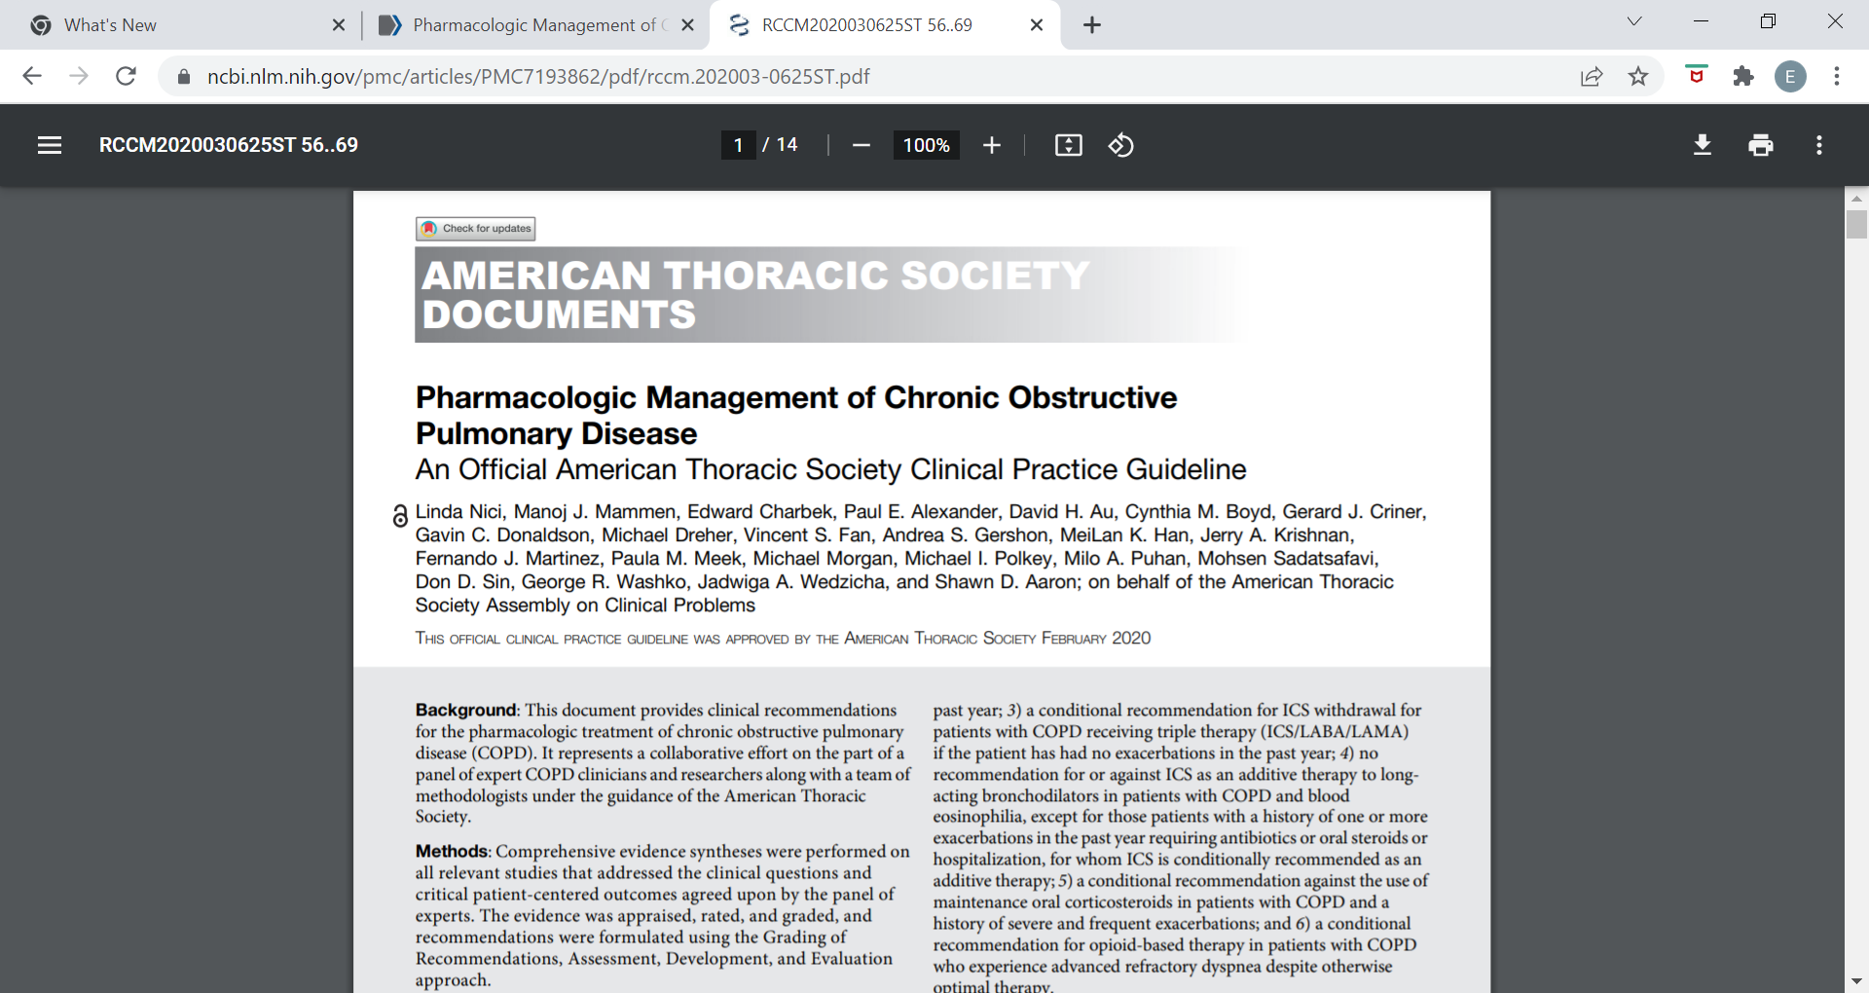
*ATS Rehberinde «Grading of Recommendations Assessment, Development and Evaluation (GRADE)» Yaklaşımını öneriliyor
*Dispnesi veya egzersiz intoleransı olan KOAH hastalarında monoterapiye kıyasla dual bronkodilatörler için güçlü bir öneri sağladı

Slide 6
KOAH’ta Kısır Döngü
Dispne
Etkin bronkodilatör tedavi
Sedanter aktivite
Egzersiz kapasitesinin
azalması
Dispnenin kötüleşmesi
Chronic Obstructive
Disease 2008; 5: 235-256.
J. Pulmonary
Notes:
6
6

Slide 7
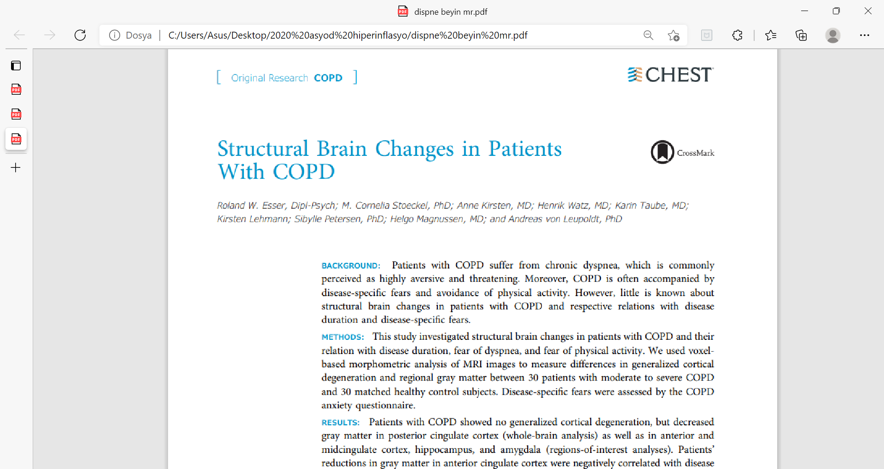
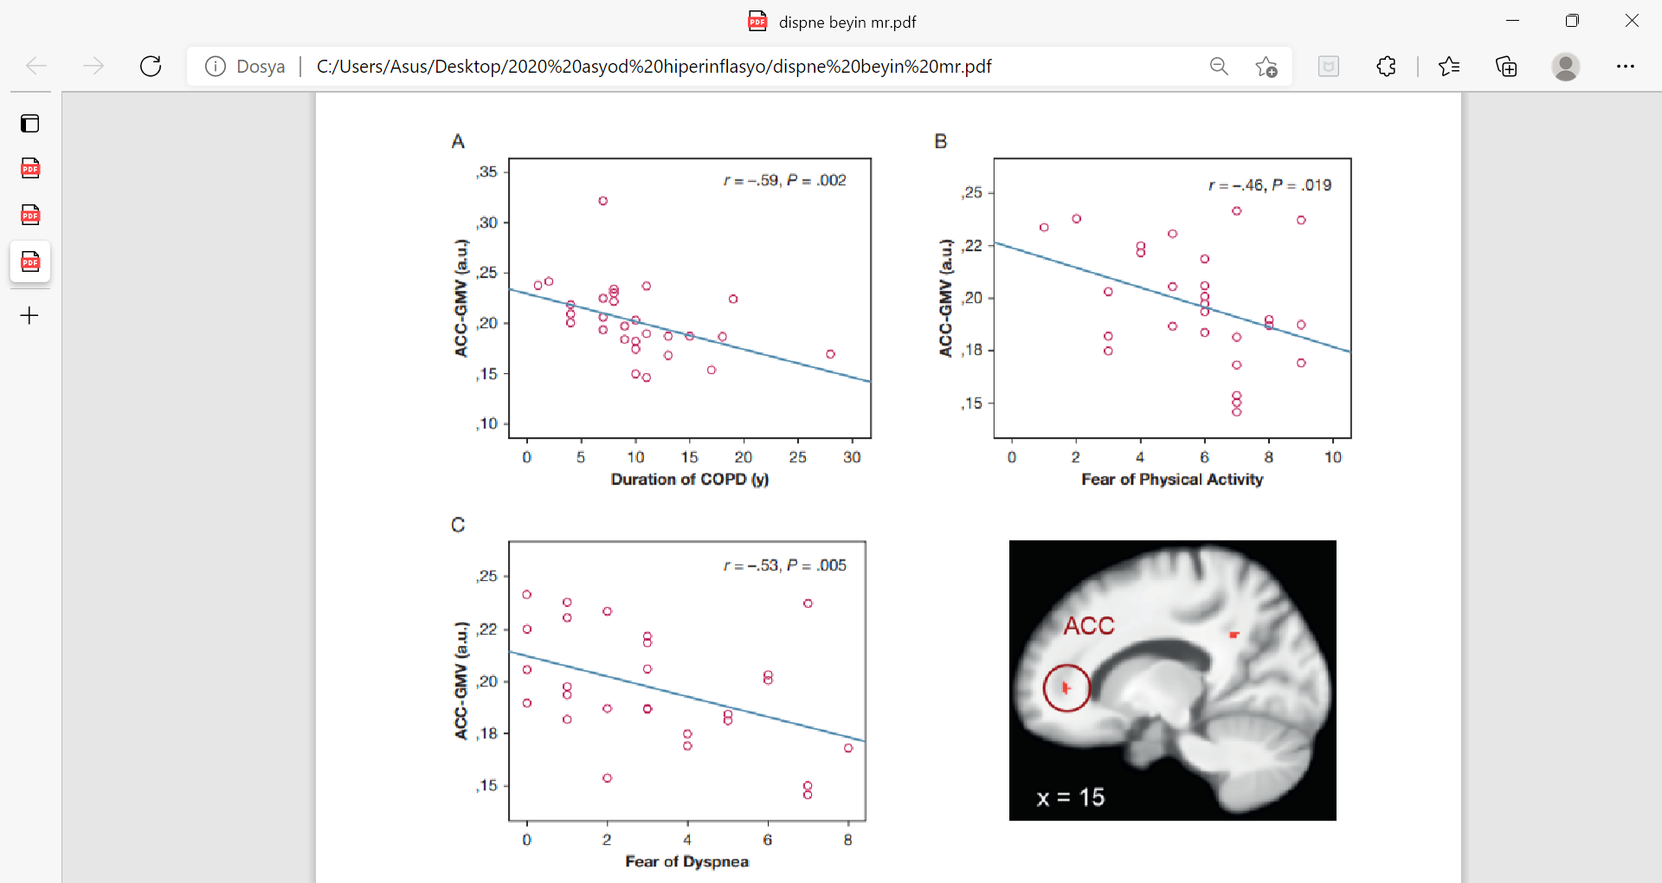
KOAH'lı hastalarda bu hastalığa özgü korkuları hedeflemek, yalnızca pulmoner rehabilitasyon gibi klinik müdahalelerin sonuçlarını iyileştirmekle kalmaz
Aynı zamanda bu hastalarda yapısal beyin değişikliklerini tersine çevirir
ACC-GMV = ön singulat korteksteki gri madde hacmi
Notes:
ACC-GMV = ön singulat korteksteki gri madde hacmi

Slide 8
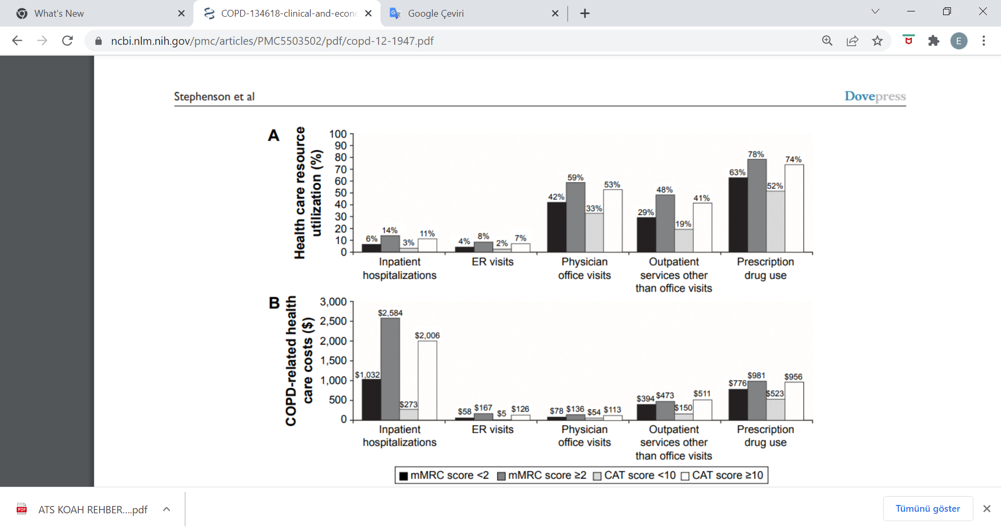
Bazı tasarruflar maliyeti arttırabilir !!!
US’den Hibrid gözlemsel çalışma
673 hasta
6 aylık anket sonrası dönemde
Semptom skoru yüksek olanlarda, düşük olanlara göre sağlık bakımı kaynaklarının kullanımının ve KOAH ile ilgili sağlık harcamalarının arttığı gözlemlenmiş
Stephenson, Judith J et al. International journal of chronic obstructive pulmonary disease vol. 12 1947-1959. 2017

Slide 9
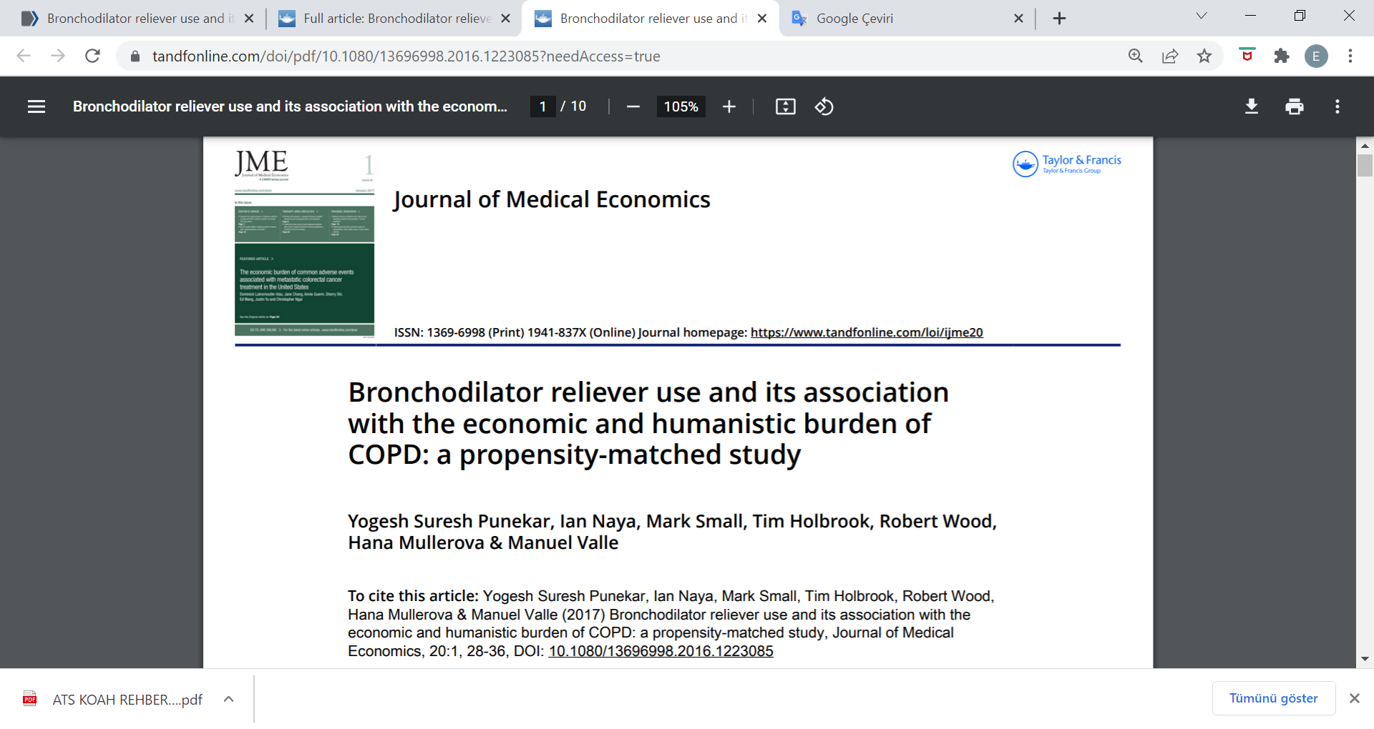
Beş Avrupa ülkesinde KOAH'lı hastalar arasında popülasyona dayalı bir kesitsel anket (Adelphi DSP) çalışması; n=1373

Slide 10
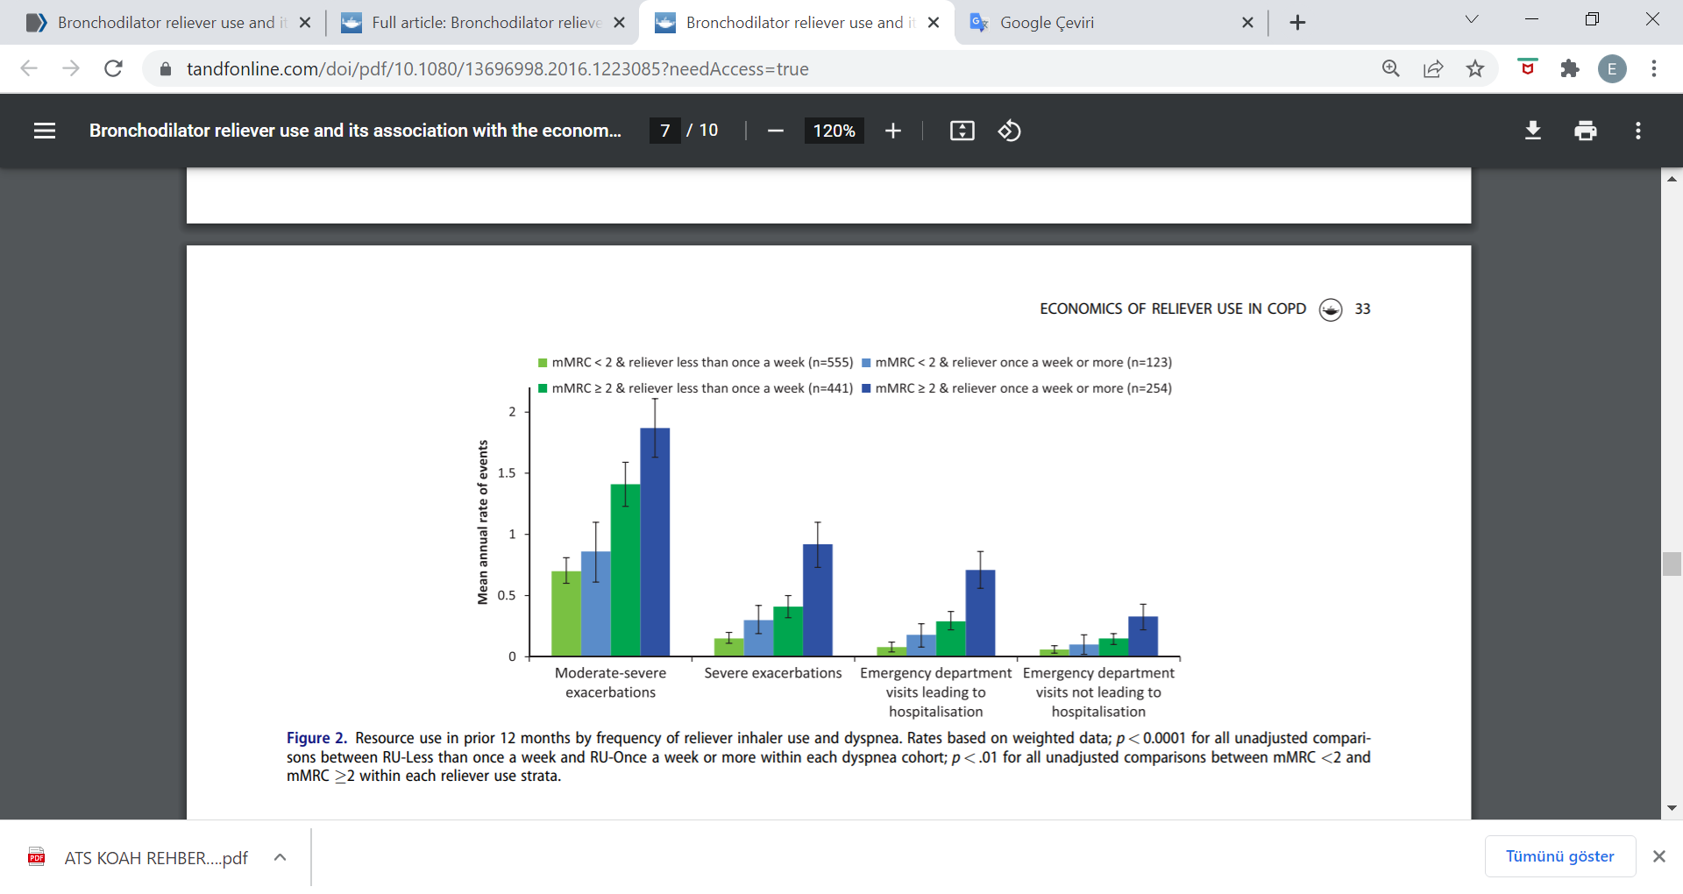
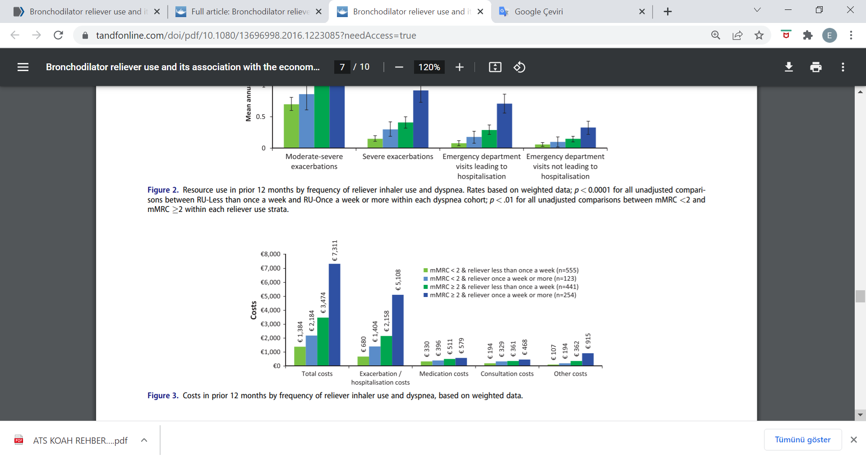
Punekar YS, J Med Econ. 2017 Jan;20(1):28-36.

Slide 11
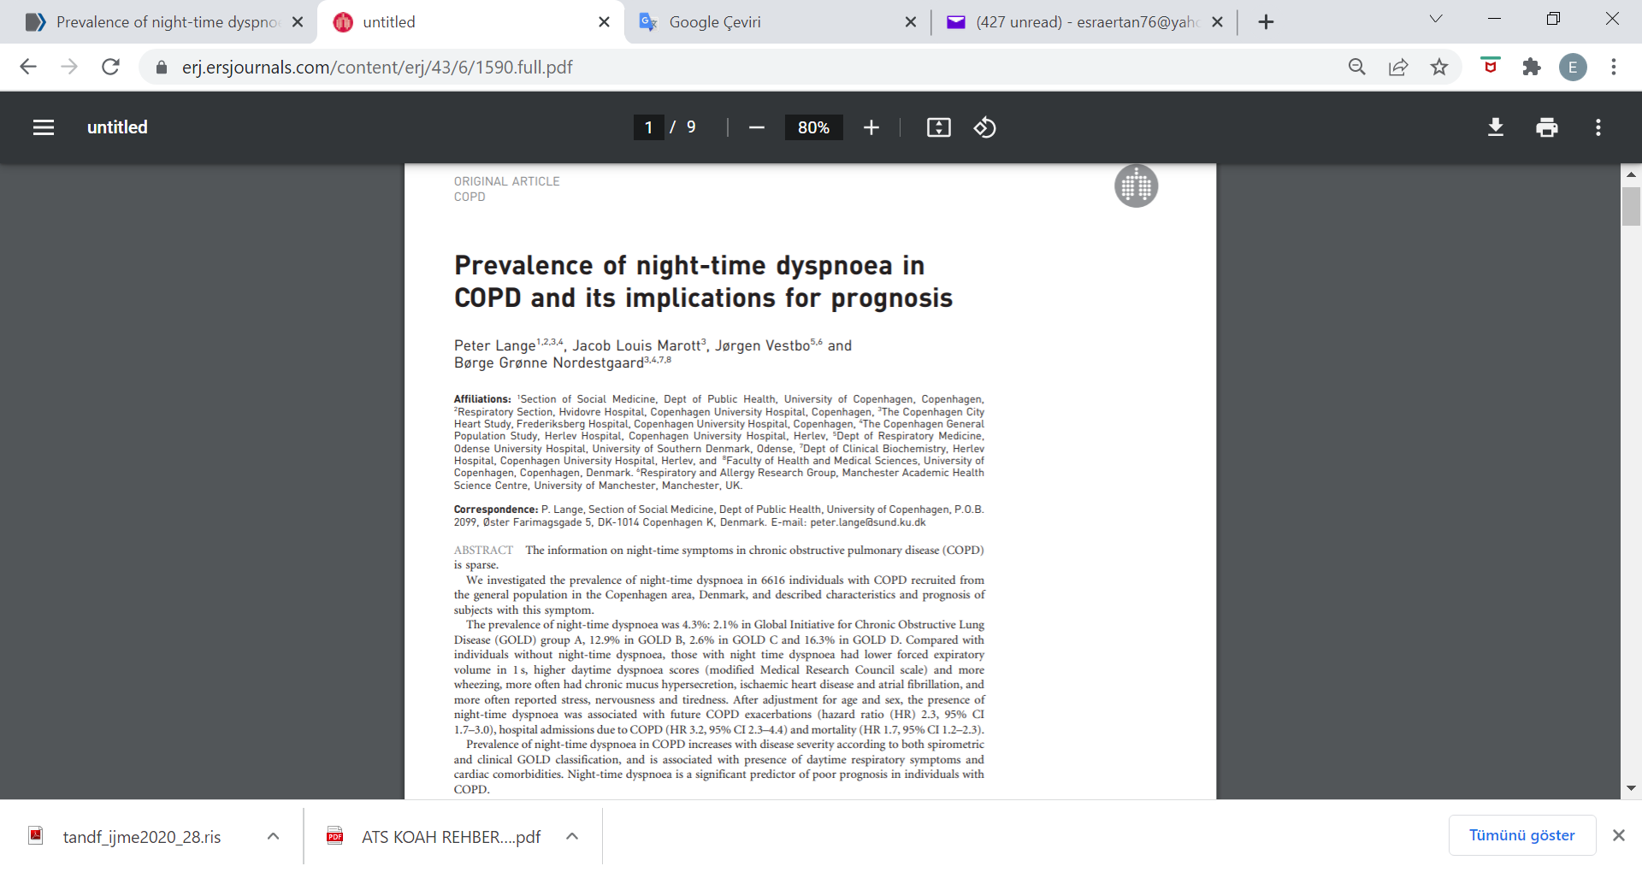
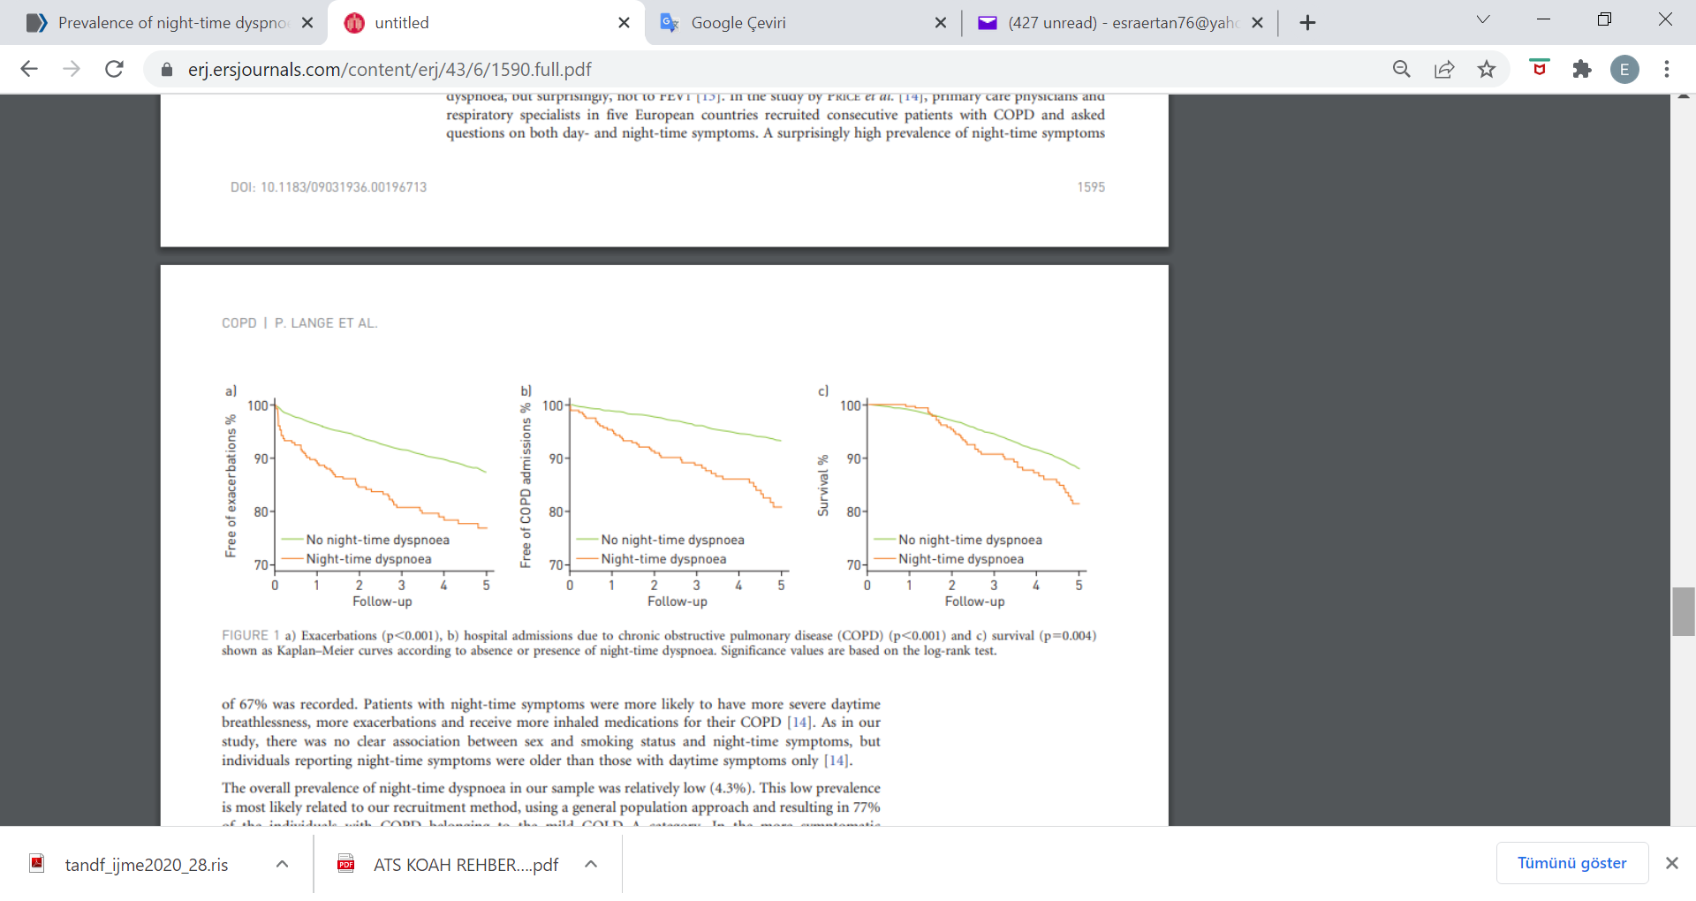

Slide 12
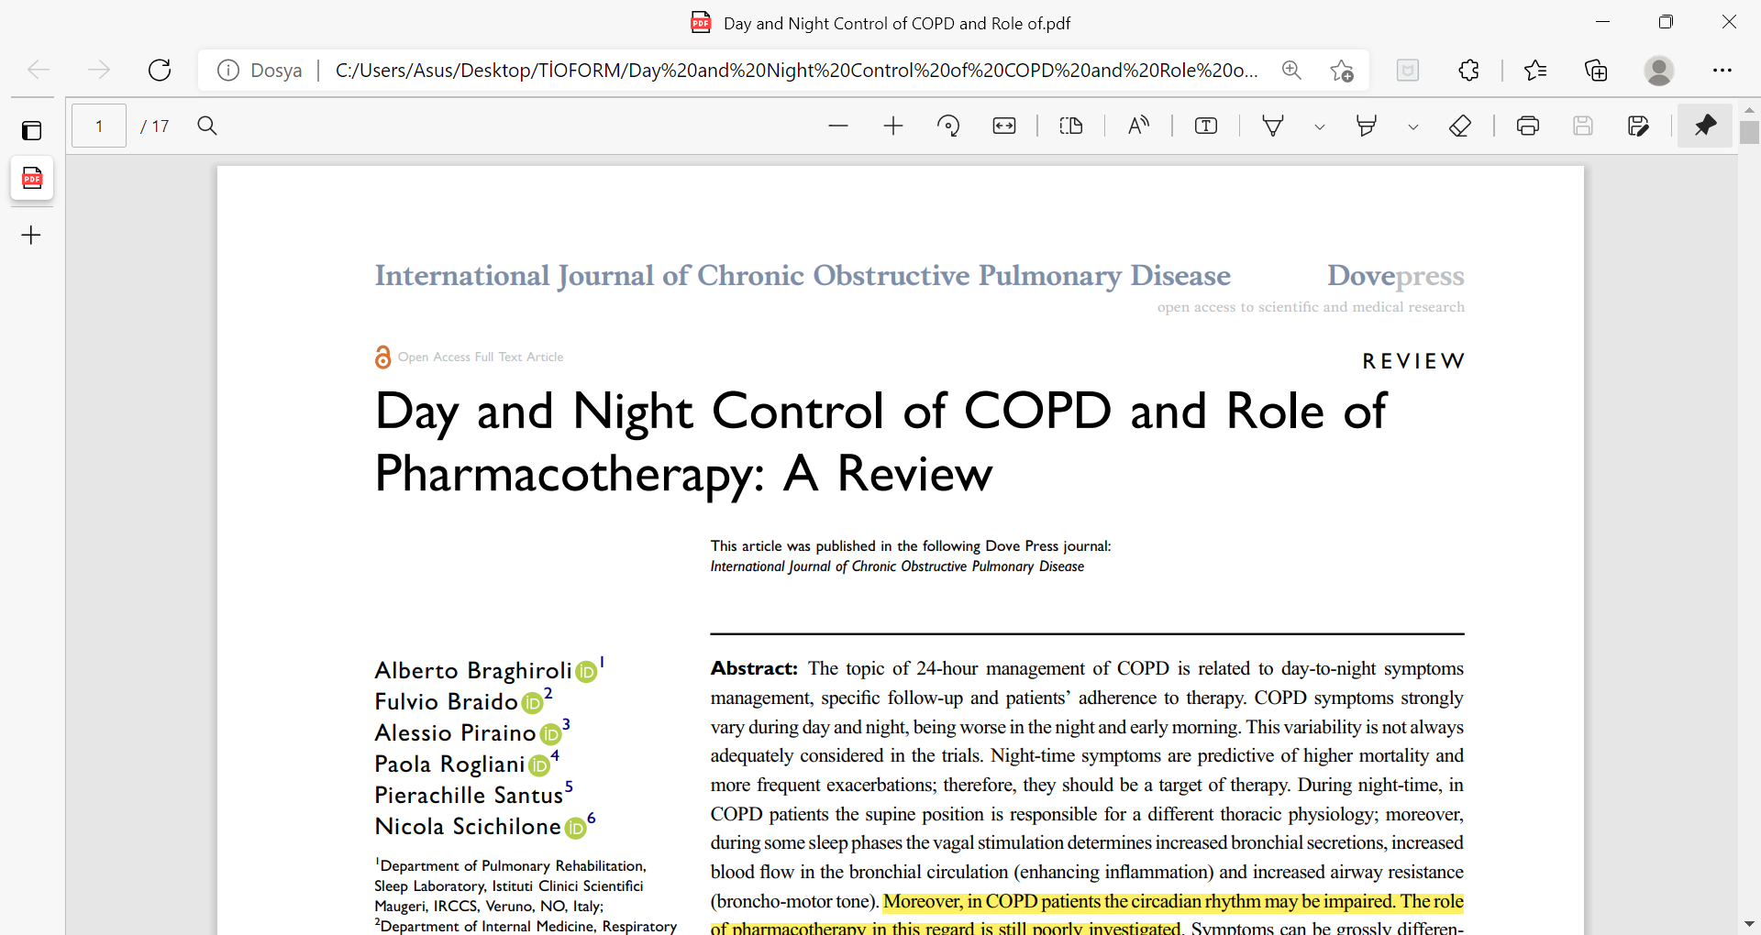
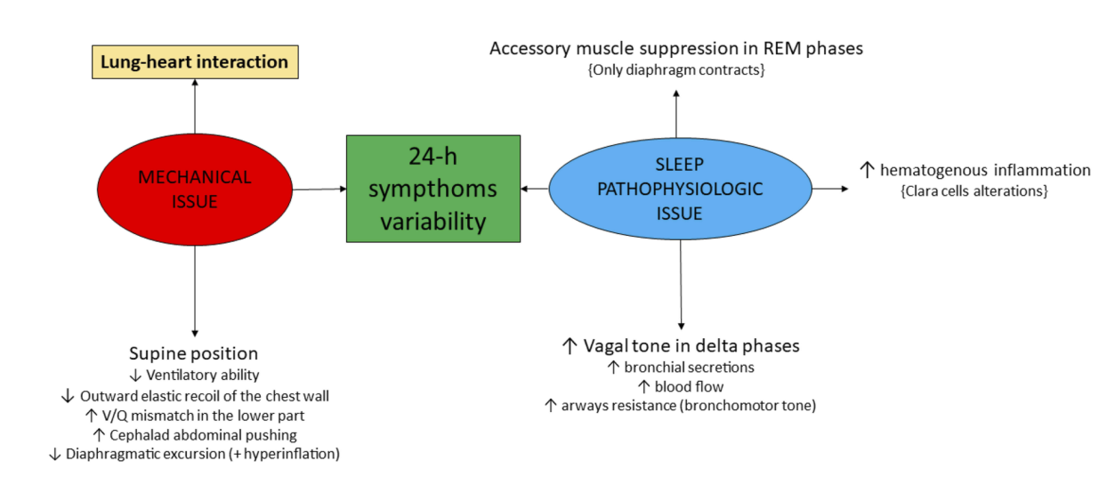

Slide 13
Pozoloji, en yaygın olarak değerlendirilen sonuçlar üzerinde ilacın etkinliğini doğrudan etkilemiyor gibi görünsede
Hastanın semptomatolojisinin tipi ve değişkenliği hiçbir zaman klinik araştırmalara dahil etme kriterleri olarak kullanılmamıştır
Bu nedenle, hastanın ihtiyaçları veya hastalık değişkenliği göz önüne alınmalıdır

Slide 14
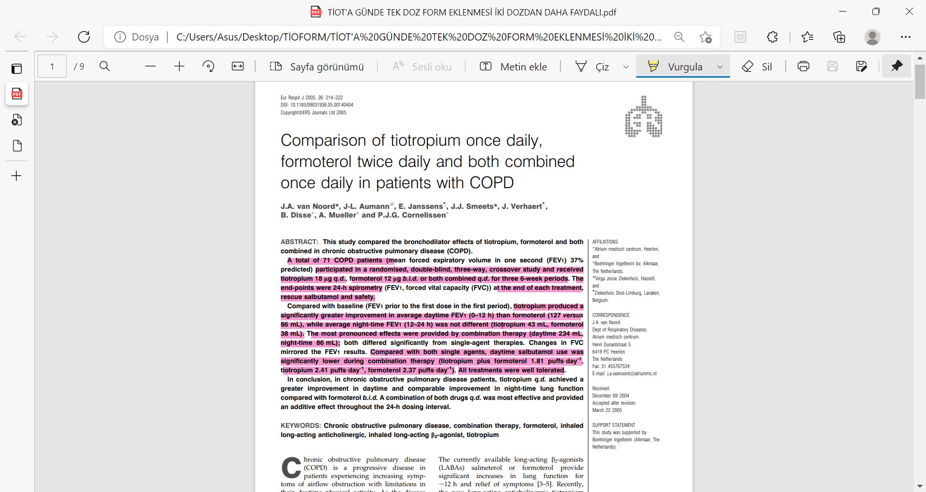
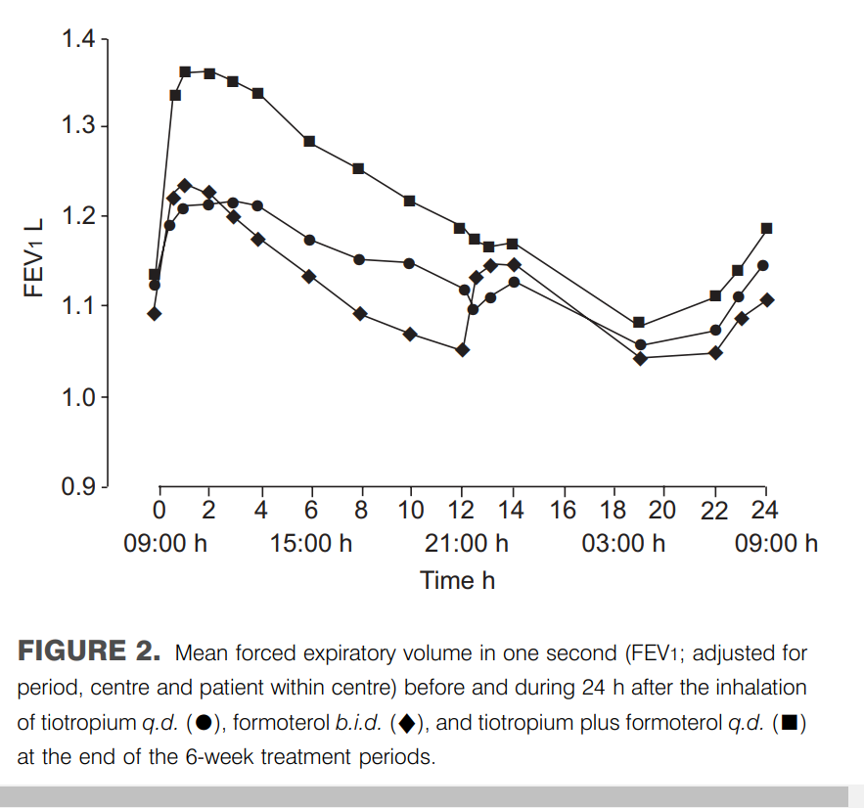
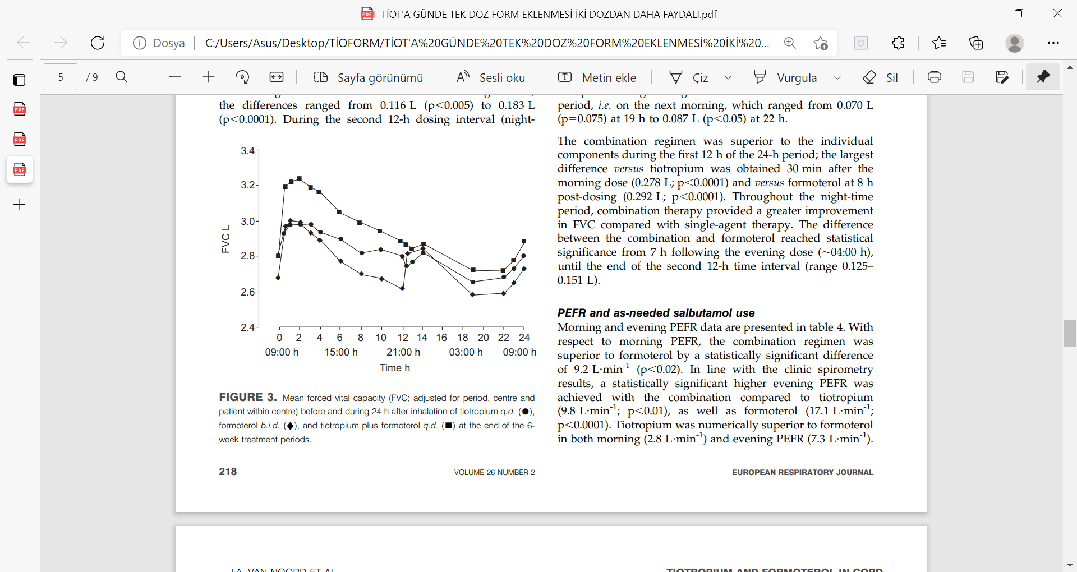
Notes:
Comparing the time course of the FEV1 and FVC profiles of
the combination regimen with the single agents, it appears
that the morning dose of formoterol, in addition to tiotropium, can still provide added efficacy after 12 h (end of dosing interval), whereas formoterol alone had returned to the test-day (morning) baseline. In addition, the average night-time FEV1 (12–24 h) differed significantly from monotherapy with tiotropium. These findings suggest a more than additive effect, i.e. the combined effect is higher or longer acting than predicted from addition of the components.

Slide 15
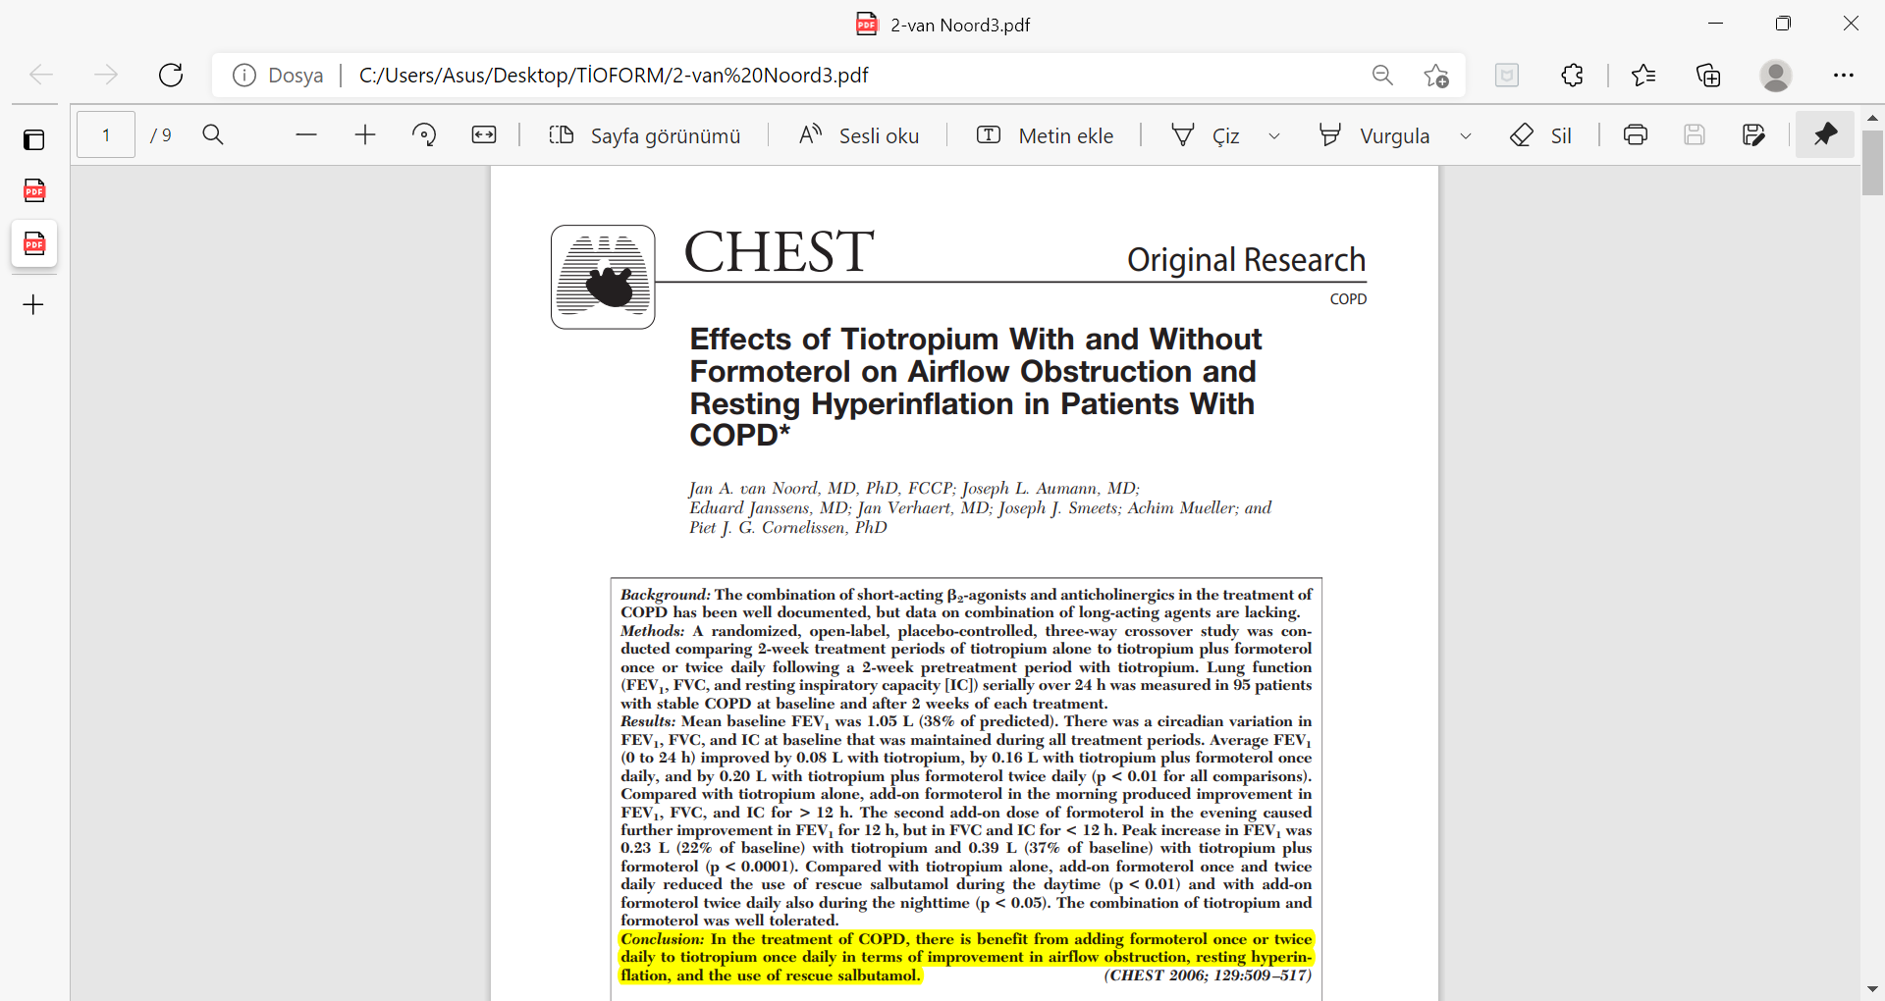
Bu çalışmanın sonuçları, günde bir kez tiotropium + formoterol kombinasyonunun orta-ağır KOAH'lı hastalarda önemli ilave etkiler sağladığını göstermektedir
Ayrıca, stabil KOAH tedavisinde iki ilacın günde bir kez uygulanmasının bir alternatif olabileceğini öne sürmektedir
Günde bir kez kullanılan tio-form, kurtarma tedavisi olarak salbutamol kullanımında önemli bir azalmaya yol açmıştır
Bu durumun, sempatik sistemdeki aktivitenin gündüz belirgin olup gece azalmasına, buna karşın vagal sistemin günün geri kalanında da belirgin olmasına bağlı olabileceği ileri sürülmüştür

Slide 16
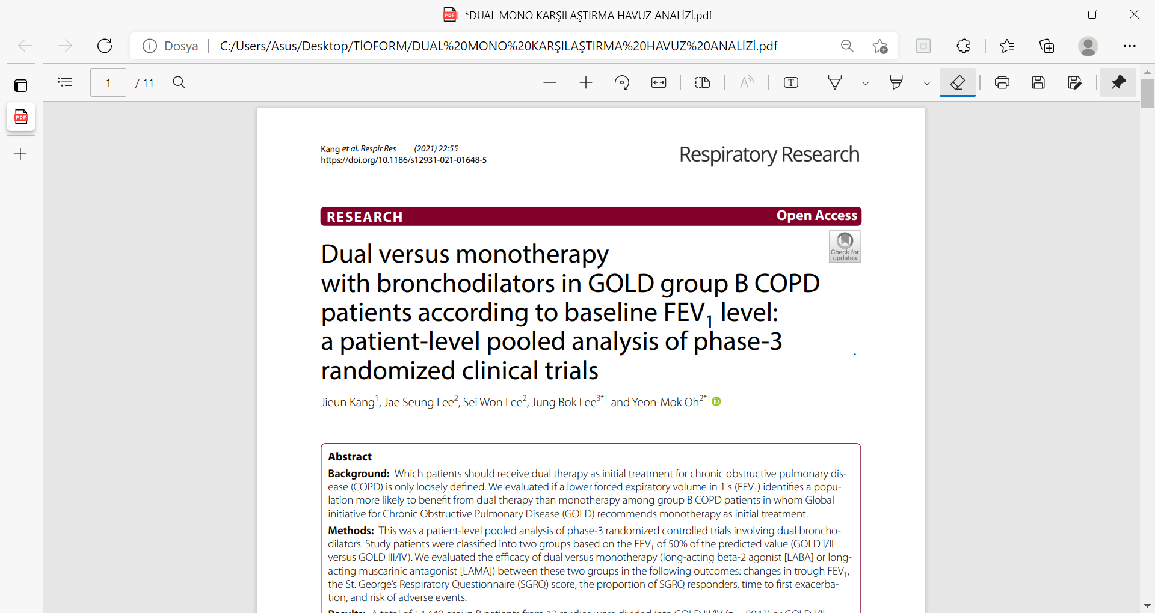
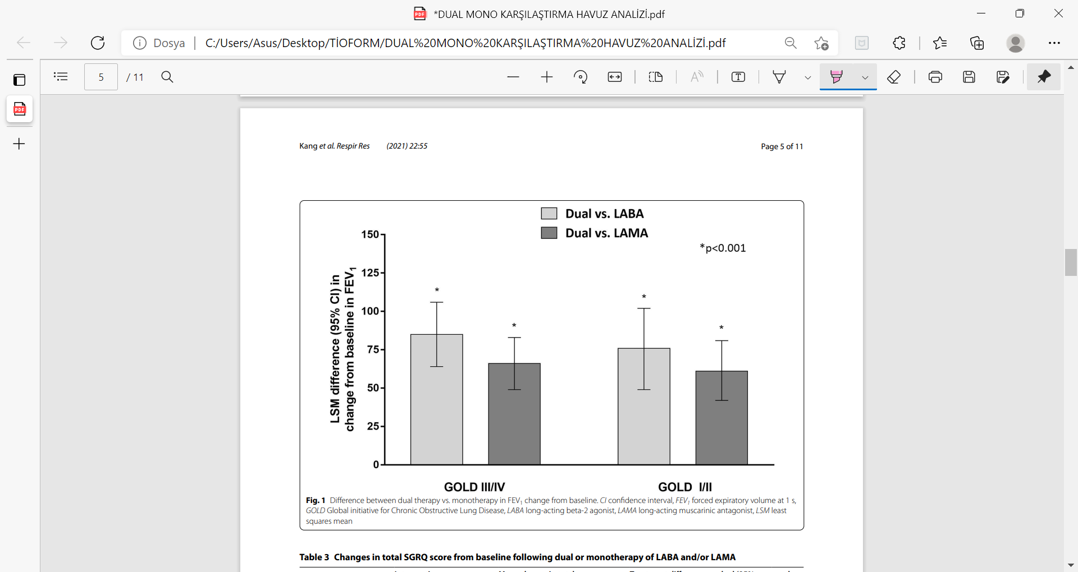

Slide 17
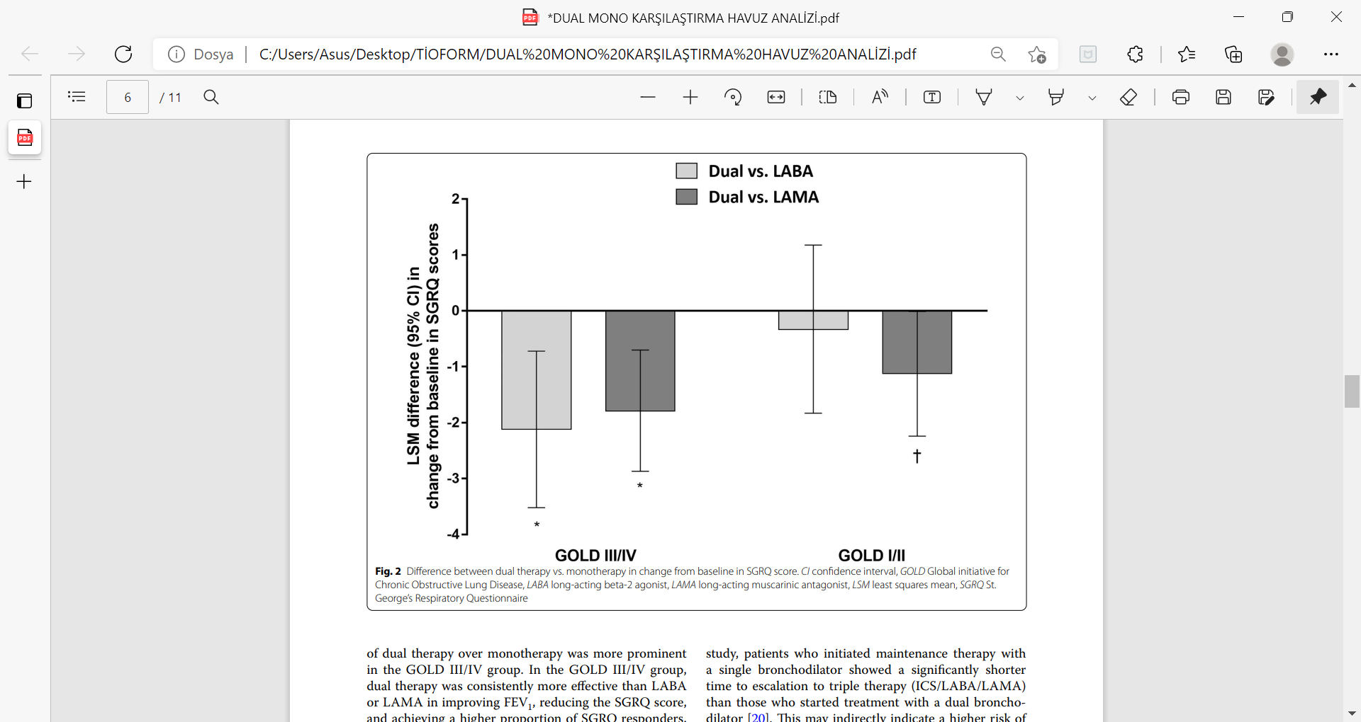

Slide 18
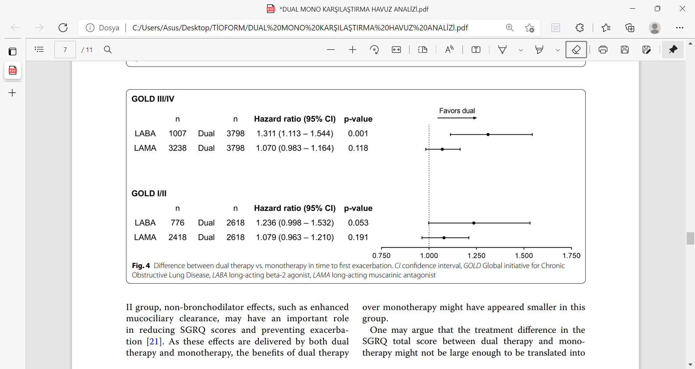

Slide 19
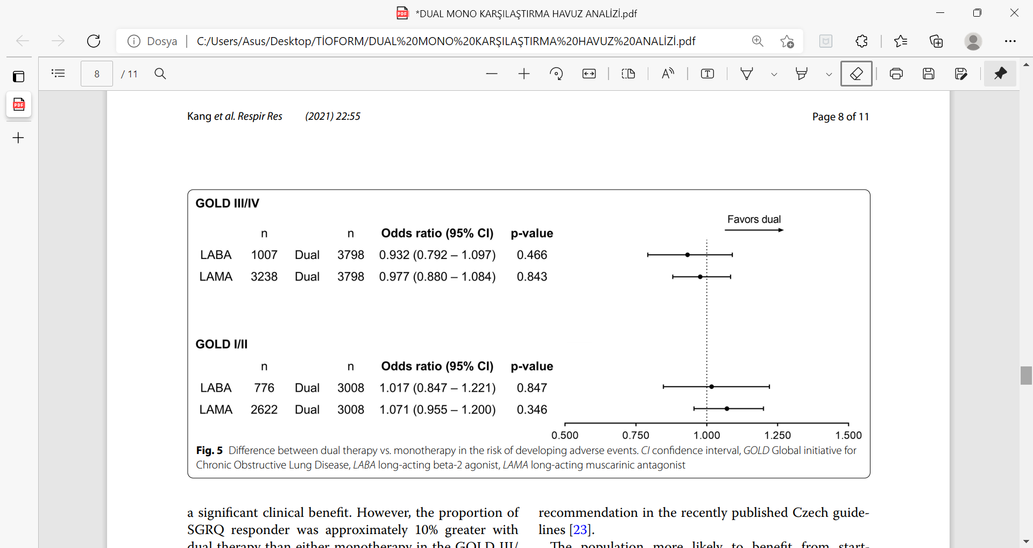

Slide 20
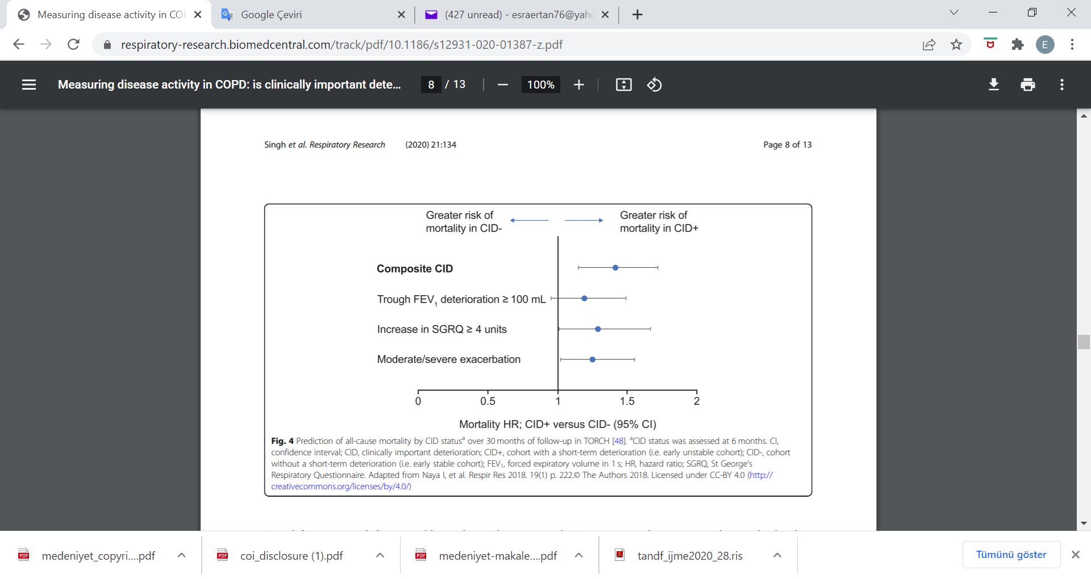
Klinik Önemli Bozulma Clinically Important Deterioration (CID)
TORCH a'da 30 aylık takip süresi boyunca
6. ayda değerlendirilen CID durumuna göre tüm nedenlere bağlı mortalitenin tahmini
Adapted from Naya I, et al. Respir Res 2018
Notes:
Fig. 4 Prediction of all-cause mortality by CID statusa over 30 months of follow-up in TORCH [48]. a CID status was assessed at 6 months. CI, confidence interval; CID, clinically important deterioration; CID+, cohort with a short-term deterioration (i.e. early unstable cohort); CID-, cohort without a short-term deterioration (i.e. early stable cohort); FEV1, forced expiratory volume in 1 s; HR, hazard ratio; SGRQ, St George’s Respiratory Questionnaire. Adapted from Naya I, et al. Respir Res 2018. 19(1) p. 222.© The Authors 2018. Licensed under CC-BY 4.0

Slide 21
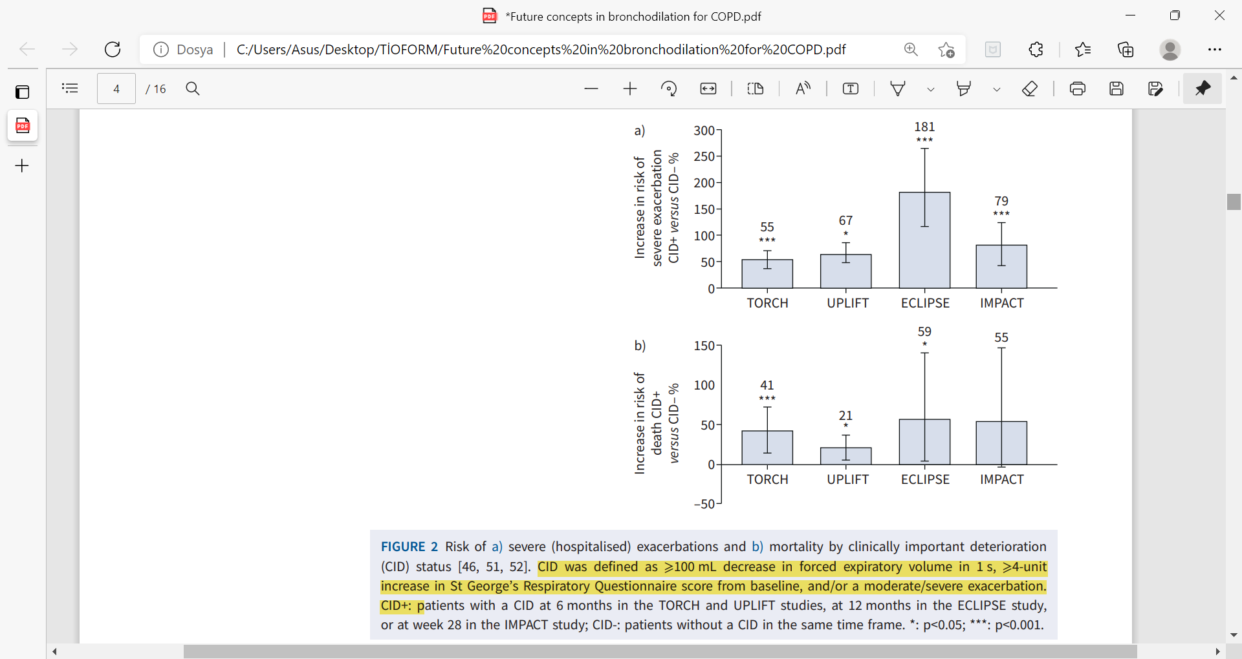
Klinik Önemli Bozulma Clinically Important Deterioration (CID)

Slide 22
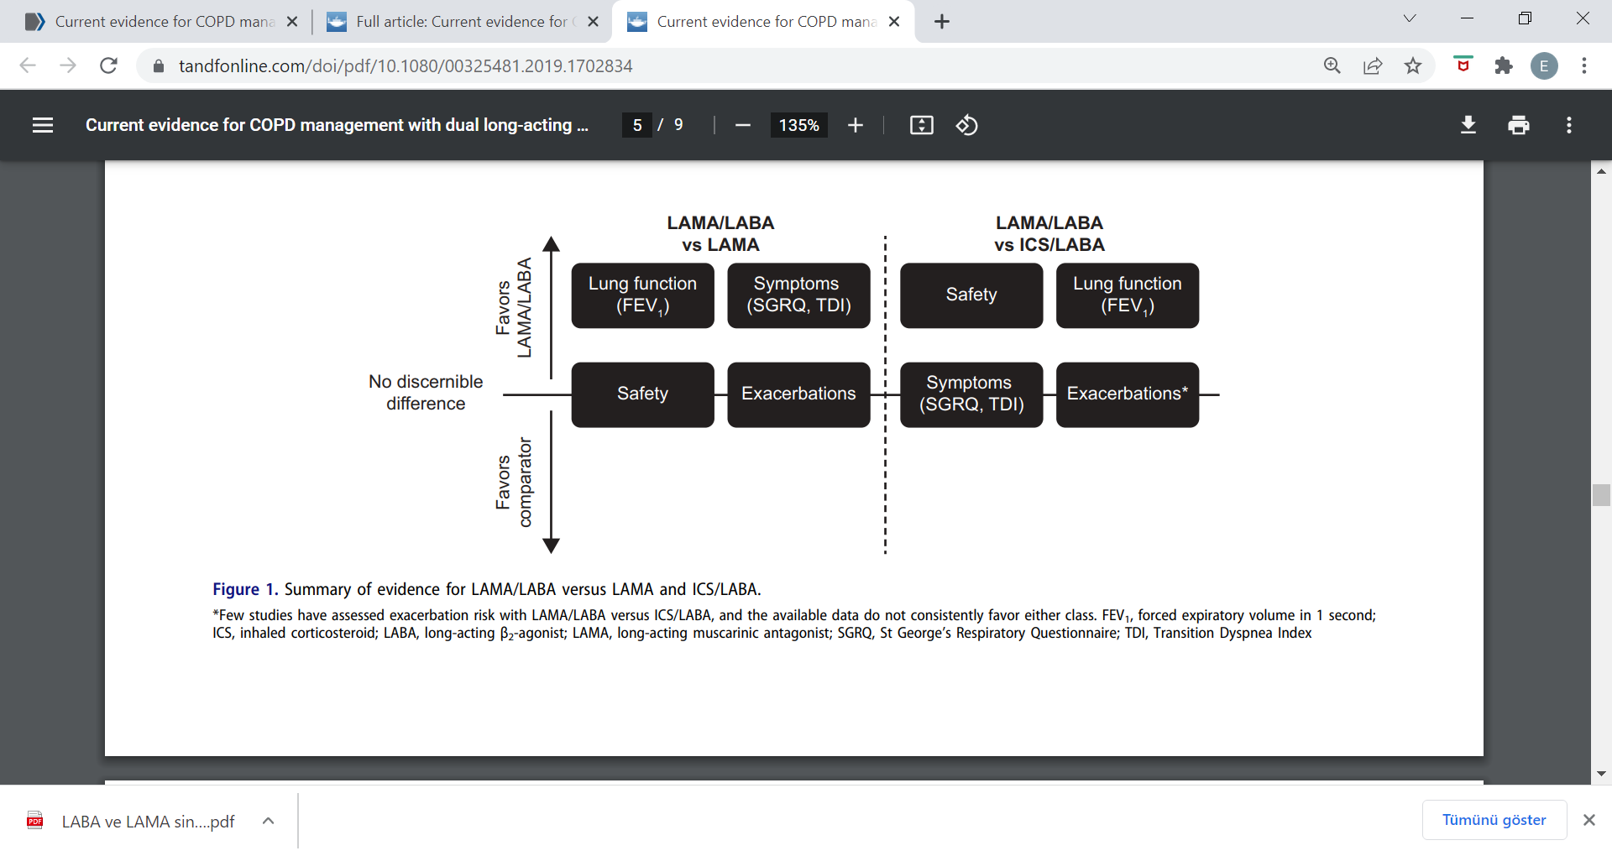
Etkinlik ve güvenilirlilik bakımından LAMA/LABA’nın LAMA ve LABA/ICS ile karşılaştırılması
Neil S. Skolnik. POSTGRADUATE MEDICINE 2020, VOL. 132, NO. 2, 198–205
Notes:
Figure 1. Summary of evidence for LAMA/LABA versus LAMA and ICS/LABA. *Few studies have assessed exacerbation risk with LAMA/LABA versus ICS/LABA, and the available data do not consistently favor either class. FEV1, forced expiratory volume in 1 second; ICS, inhaled corticosteroid; LABA, long-acting β2-agonist; LAMA, long-acting muscarinic antagonist; SGRQ, St George’s Respiratory Questionnaire; TDI, Transition Dyspnea Index

Slide 23
Bronkodilatör başladığımız hastanın tedavi yanıtını ne zaman değerlendirelim?
KOAH'ta kanıtlar, 4. haftadaki LABD tedavi yanıtlarının daha uzun vadeli yanıtların erken bir göstergesi olduğunu düşündürmektedir
İlk tedavi yararlarını objektif olarak değerlendirmek, hastalık seyrinde daha erken tedavi kararlarını almak için kullanılabilir
Singh D, et al. Future concepts in bronchodilation for COPD: dual- versus monotherapy. Eur Respir Rev. 2021

Slide 24
KOAH alevlenmelerinin klinik sonuçları
Solunum fonksiyonlarındaki azalmayı hızlandırır
Akut kardiyovasküler olayları arttırır
Sağlık durumunu kötüleştirir
Günlük yaşam aktivitelerini bozar
Gelecekte KOAH alevlenme ve hastaneye yatış riskini arttırır
Mortaliteyi arttırır
Ulrik CS, et al. How Do Dual Long-Acting Bronchodilators Prevent Exacerbations of Chronic Obstructive Pulmonary Disease? Am J Respir Crit Care Med. 2017

Slide 25
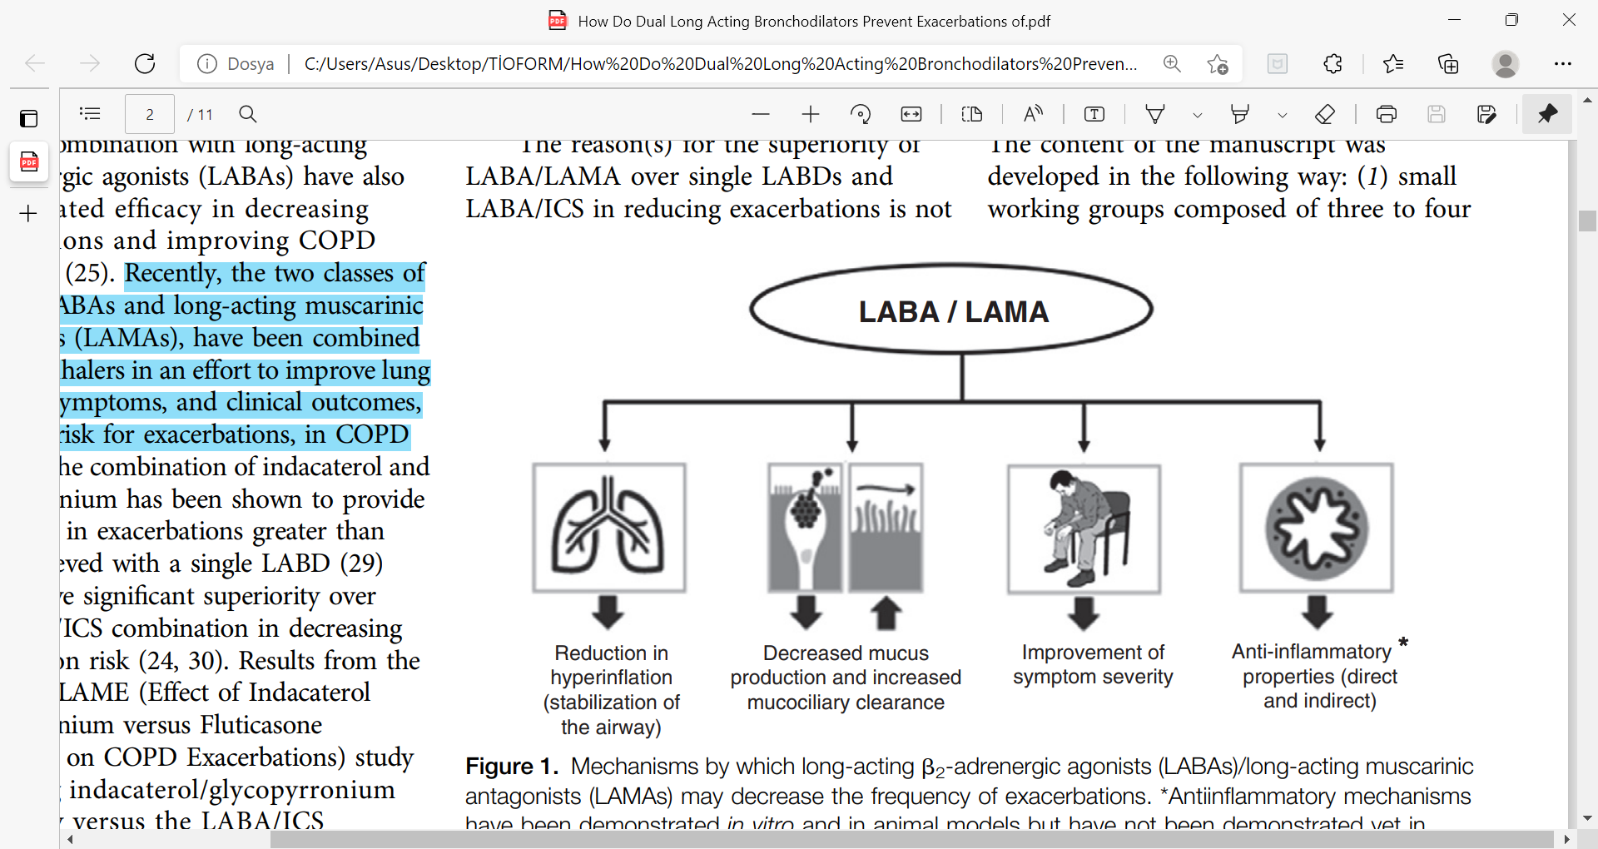
Dual Bronkodilatörler Bazı Mekanizmalar İle Alevlenmeleri Azaltabilir
Kai M. Beeh. How Do Dual Long-Acting Bronchodilators Prevent Exacerbations of Chronic Obstructive Pulmonary Disease? ATS

Slide 26
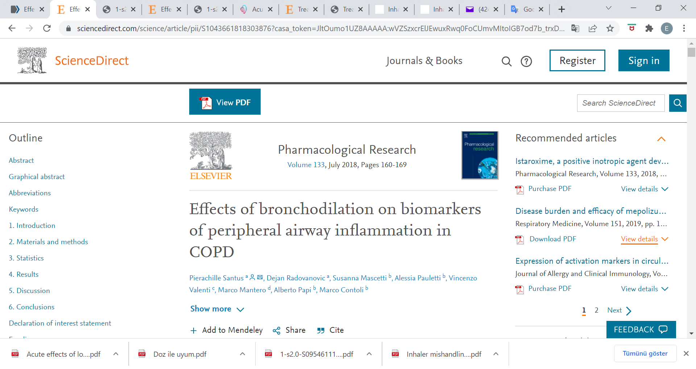
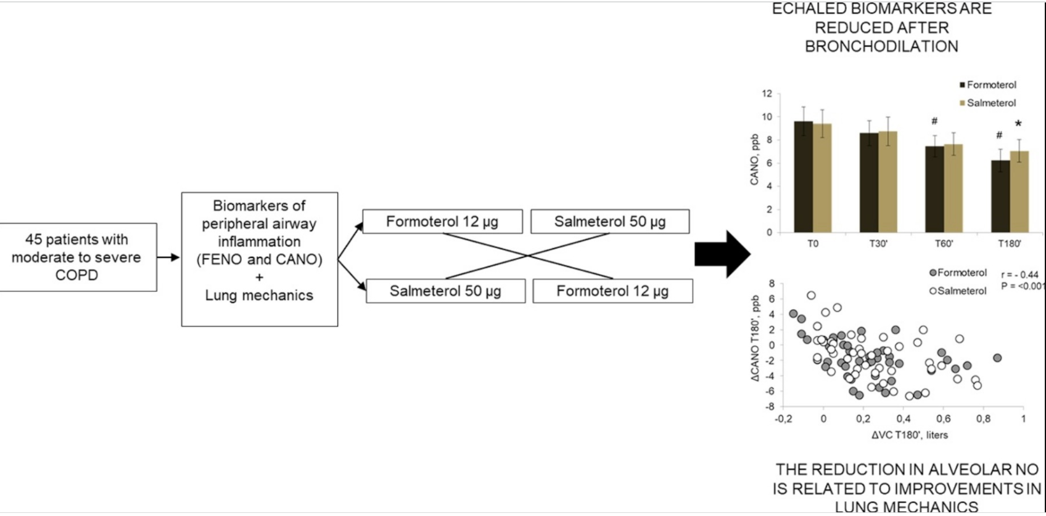

Slide 27
KOAH’lı hastalarda hiperinflasyonun etkileri
KOAH hastalarının çoğu farklı derecelerde hiperinflasyona sahiptirler
Hiperinflasyon ile dispne arasında anlamlı bir ilişki mevcuttur
Hiperinflasyon egzersiz kapasitesi için FEV1’den daha iyi bir prediktördür
Kardiyovasküler ve diafragmatik fonksiyonları olumsuz etkiler
Hem egzersizde hem de istirahatte ventriküler prelodu ve venöz geri dönüşü azaltır
Hiperinflasyon aynı zamanda artmış mortalite ile ilişkilidir
Alevlenmeler, akciğer hiperinflasyonunun ortaya çıkması veya kötüleşmesi ile karakterize edilir

Slide 28
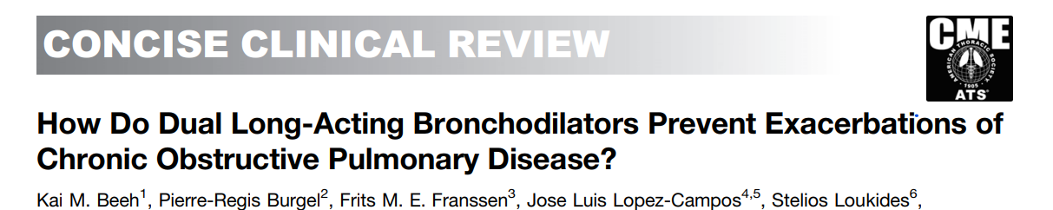
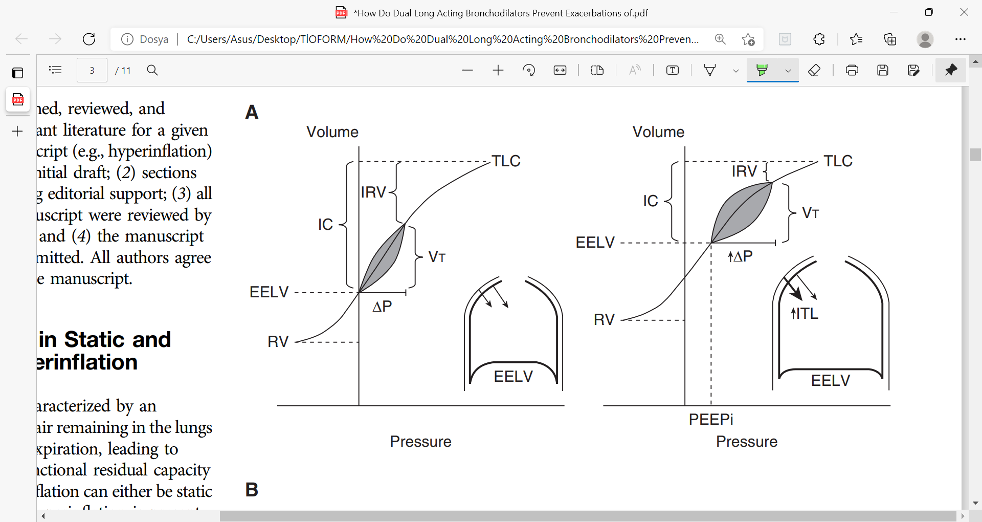
Stabil KOAH sırasında
KOAH alevlenme sırasında
33 hastada yapılan bir çalışmada
Formoterol ve tiotropium kombinasyonunun, EELV'yi azaltmada tek başına formoterolden (P = 0.027) önemli ölçüde üstün olduğu da gösterilmiştir
Berton DC, et al. Effects of tiotropium and
formoterol on dynamic hyperinflation
and exercise endurance in COPD. Respir Med. 2010
Notes:
During exacerbation, worsening expiratory flow limitation results in dynamic hyperinflation, with increased end-expiratory lung volume (EELV) and residual volume (RV). Corresponding reductions occur in inspiratory capacity (IC) and inspiratory reserve volume (IRV).

Slide 29
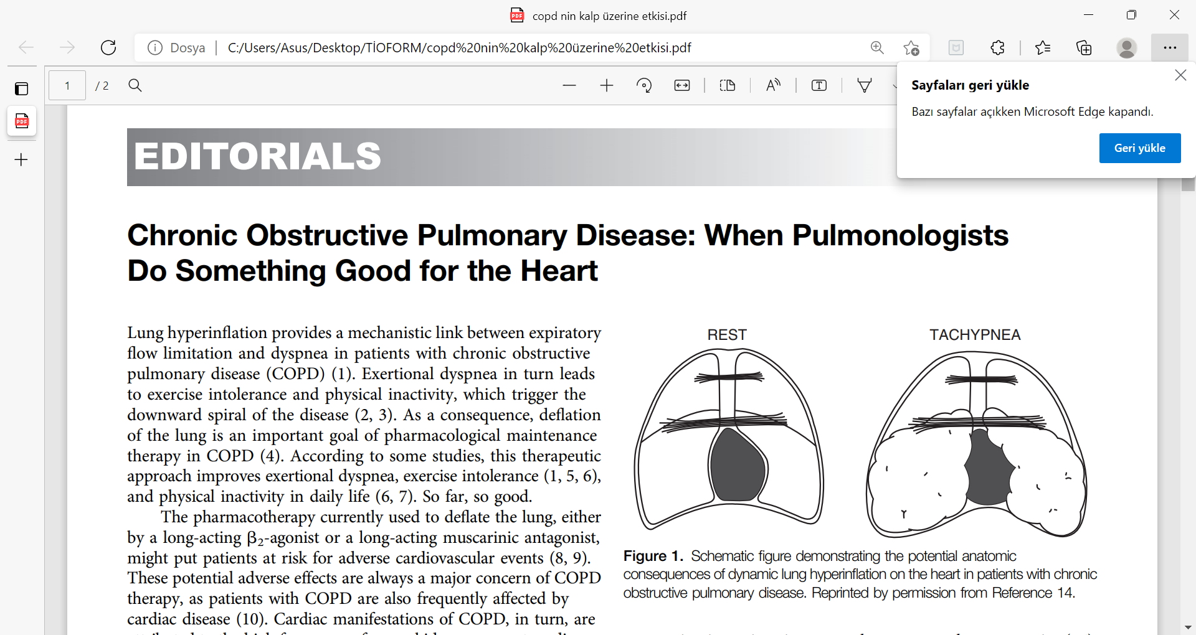

Slide 30
Uzun Etkili Bronkodilatörler (LABD)
Periferik havayollarından sıkışan havanın boşalmasını kolaylaştırır
Hiperinflasyonu azaltır
Solunum mekaniklerini iyileştirir
Pharmacologic lung volume reduction
Beeh KM. Adv Ther 2010

Slide 31
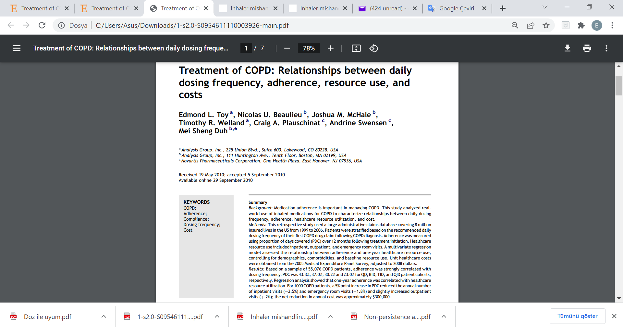

Slide 32


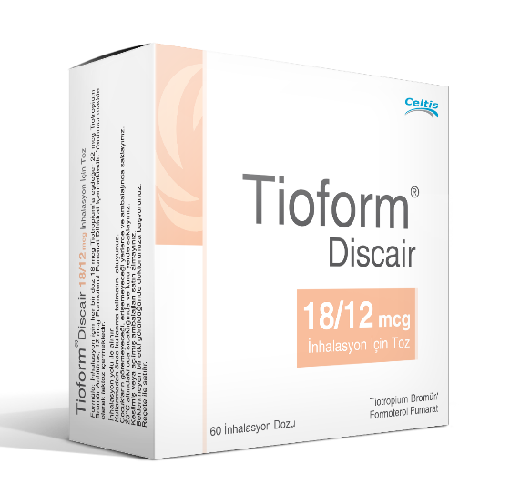
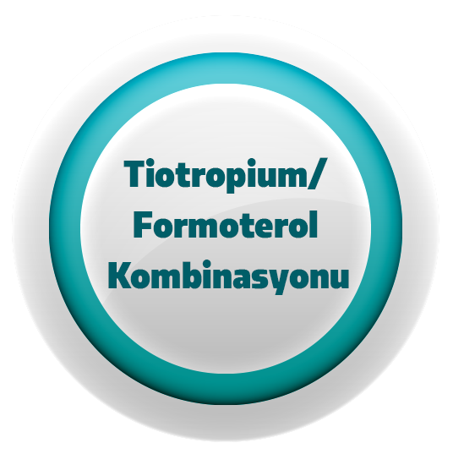
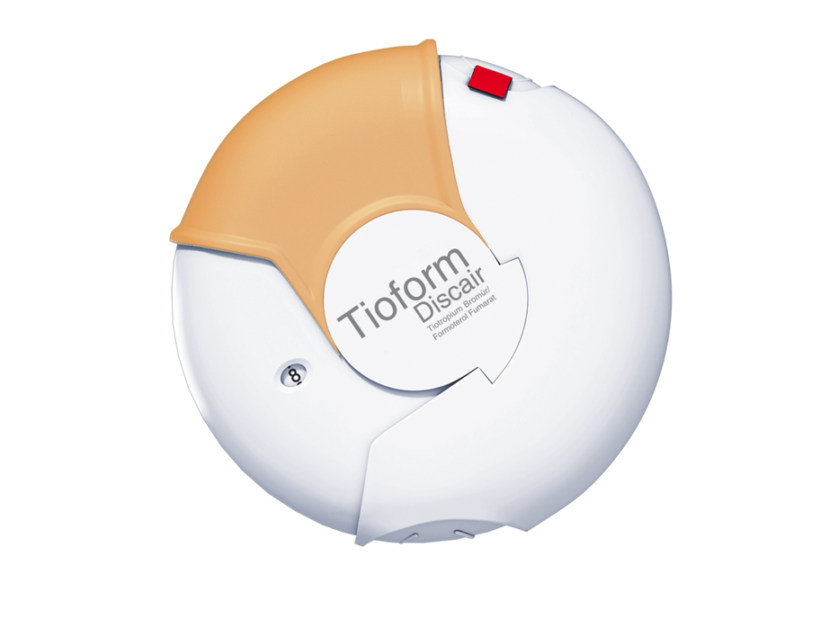


Tioform KÜB

Slide 33



Parasempatik Sistem
Sempatik Sistem
O₂
Asetilkolin
O₂
Adrenalin
O₂
O₂
Bronkokonstrüksiyon
Bronkodilatasyon
Asetilkolin
Adrenalin
Tiotropium
Formoterol
Muskarinik Reseptör
β2 Reseptör
Çelik, G., Kaya, A., ve Çiledağ, A. (2010). KOAH’da bronkodilatör tedavi ve destek tedavileri. TTD Toraks Cerrahisi Bülteni, 1, 124-34.

Slide 34
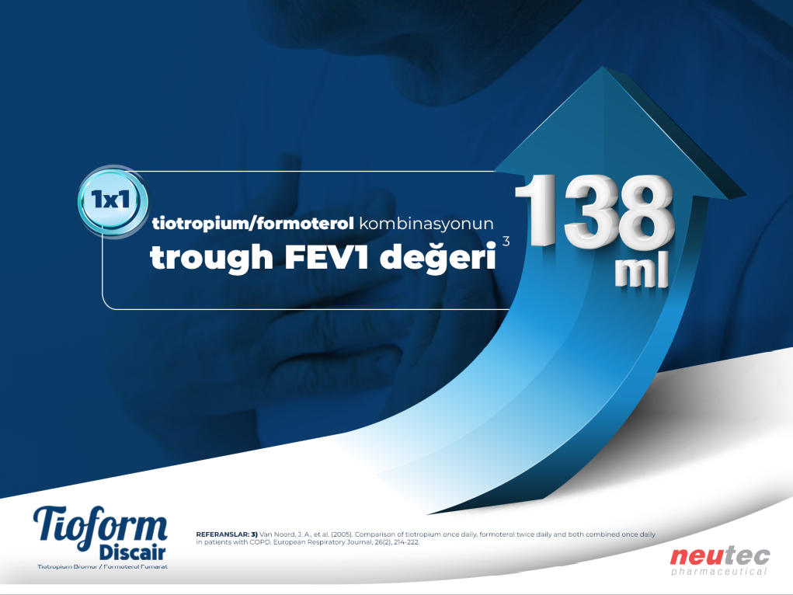

Slide 35
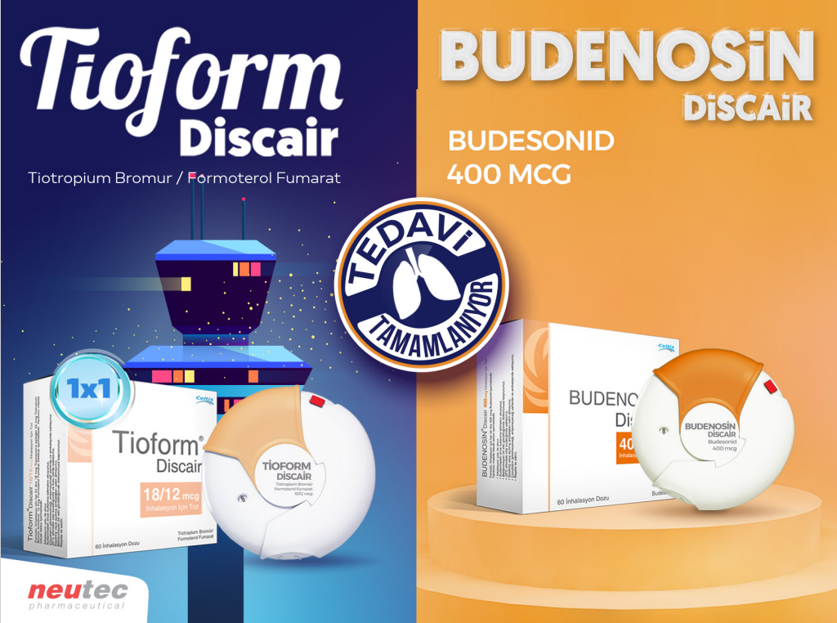

Slide 36



TEDAVİ
TAMAMLANIYOR
KOAH (GOLD)
BUDENOSİN

Slide 37
TEDAVİ
TAMAMLANIYOR
KOAH (GOLD)
+
BUDENOSİN

Slide 38
